Slide 1
RAD S GLINOM

Slide 2
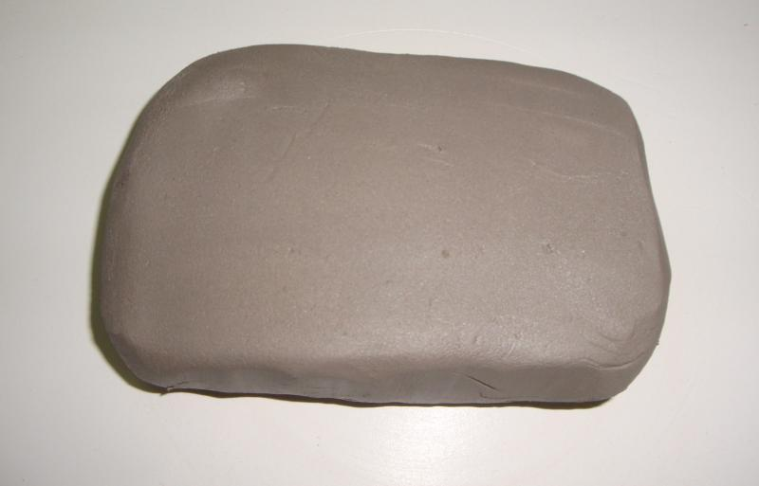
U ŠKOLI PUNO RADIMO S BIJELOM GLINOM

Slide 3
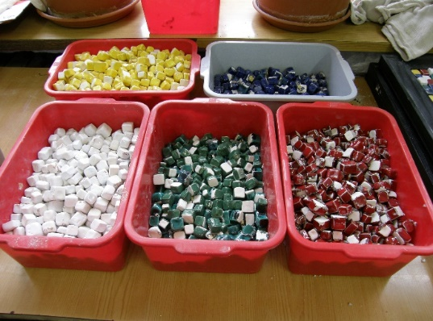
NAJVIŠE NAPRAVIMO KOCKICA

Slide 4
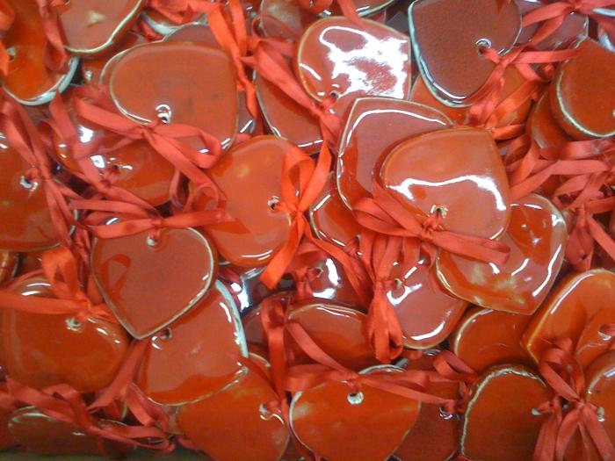
RADIMO I SRČEKA

Slide 5
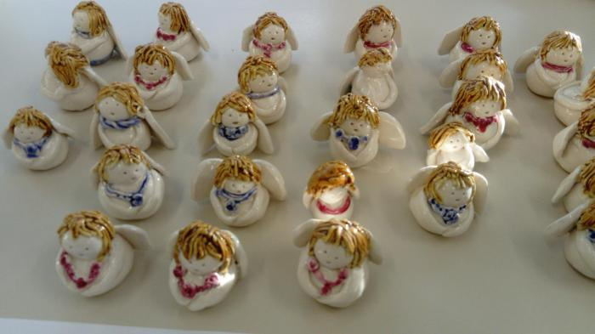
RADIMO PUNO ANĐELA

